Slide 1






ADAPTATION AU CHANGEMENT CLIMATIQUE:
QUELQUES CAS DE SUCCES EN AFRIQUE
Chris Reij
ESTABLISHED 1982

Slide 2
AGROFORESTERIE
NIGER: 5 millions d’ ha de nouveaux parcs agroforestiers
MALI: 0.5 million d’ha sur les plaines du Séno

Slide 3
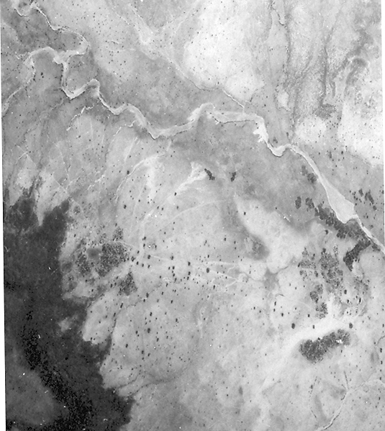
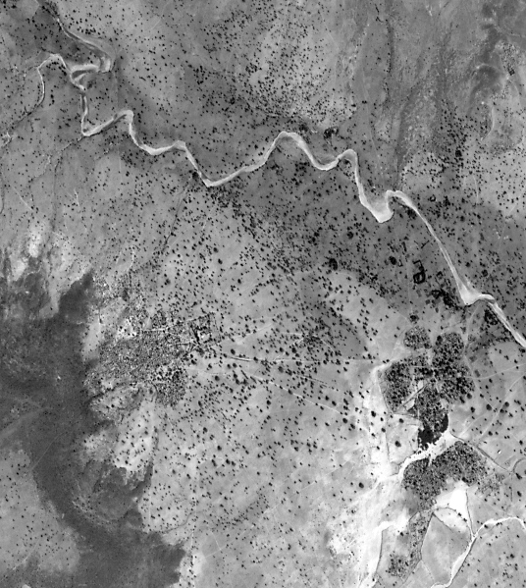
VEGETATION A GALMA EN 1975 ET 2003
2003
1975
2003

Slide 4
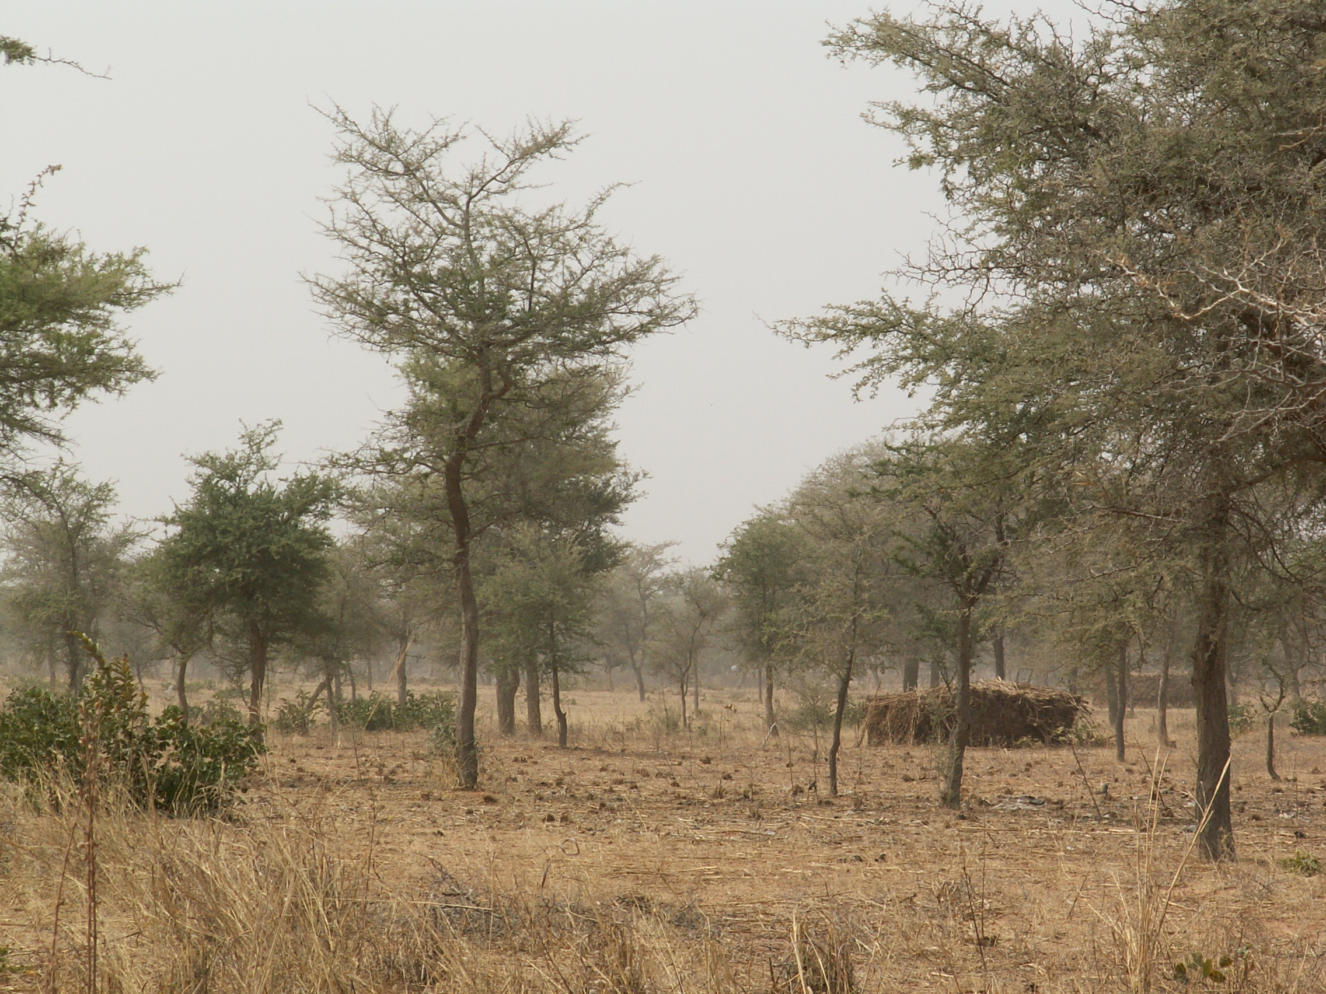
Un nouveau parc dans le sud Zinder
dominé par Faidherbia albida

Slide 5
REVERDISSEMENT AU NIGER
5,000,000 d’ ha en 20 ans
200 millions d’arbres nouveaux (non-plantés)
Impact sur la production céréalière: 500,000 tons/an
Séquestration CO2 25+ millions de tonnes

Slide 6
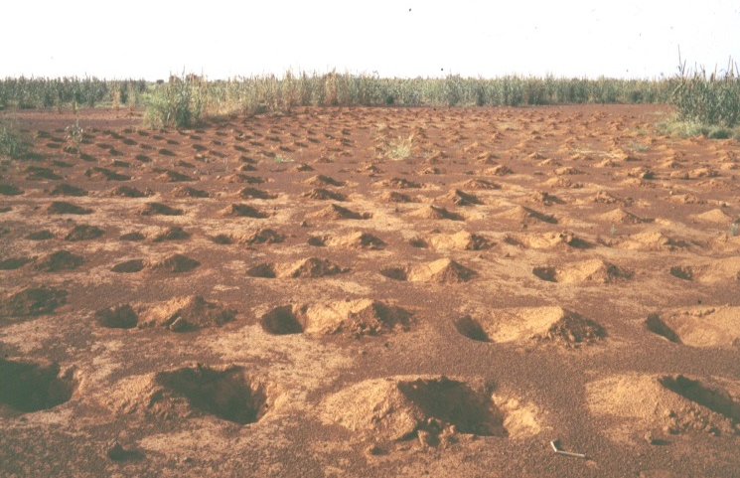
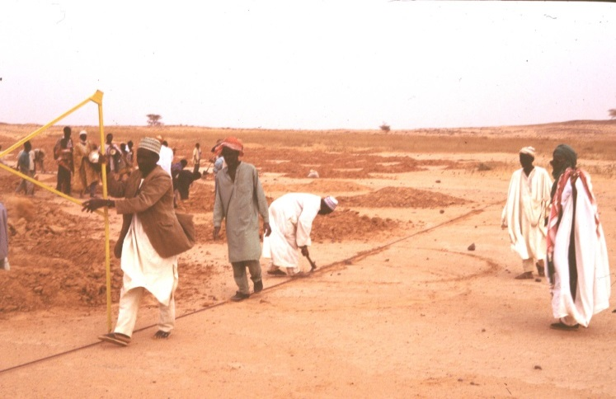
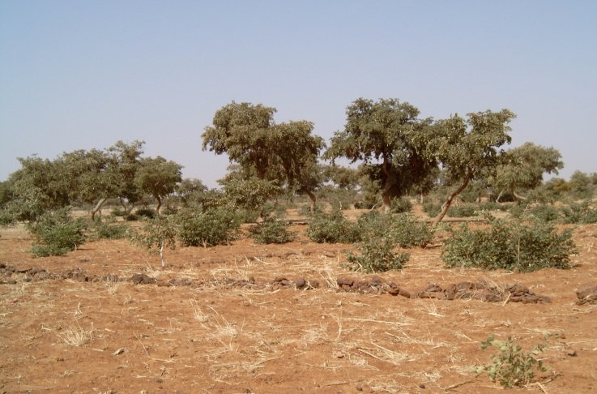
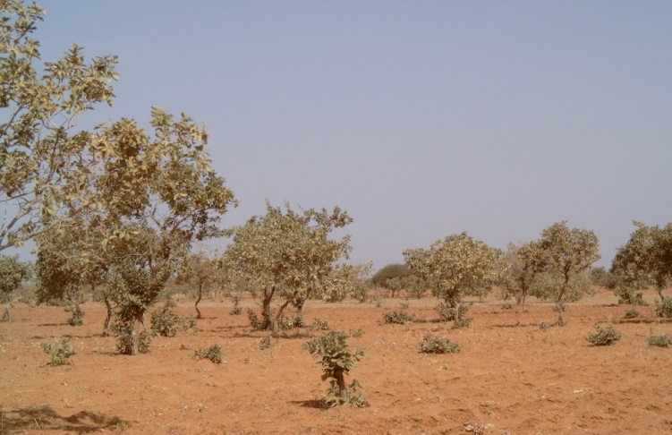
COLLECTE DES EAUX DE RUISSELLEMENT AU SAHEL Environ 200.000 ha au Niger et Burkina Faso
Techniques simples
1990
Zaï
Demi lunes
Impacts importants
2004
Piliostigma reticulatum
Combretum glutinosum

Slide 7
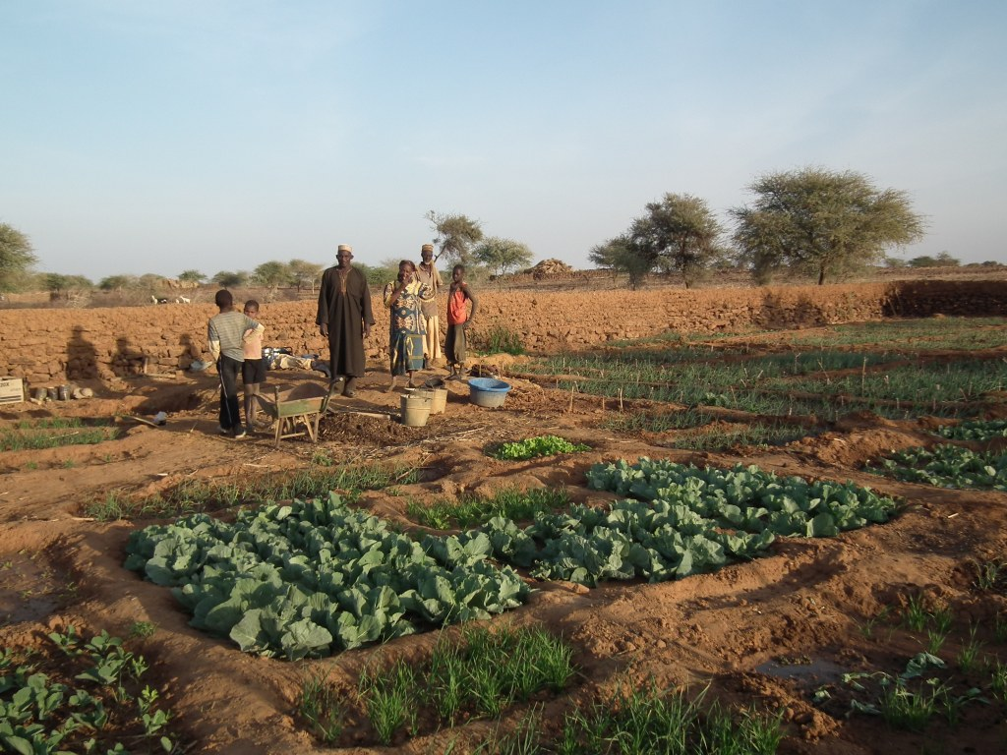
VILLAGE DE BATODI (TAHOUA, NIGER):
REMONTEE DE LA NAPPE DE 14 METRES

Slide 8
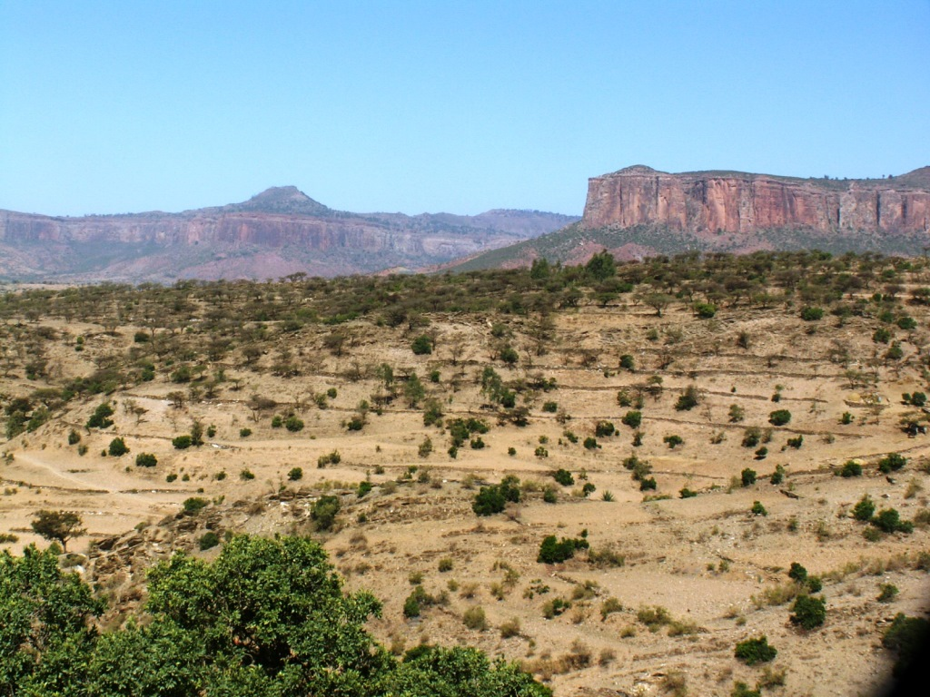
RESTAURATION DE TERRES DEGRADEES DANS LE TIGRE (’ETHIOPIE):LA PLUS GRANDE TRANSFORMATION CONTEMPORAINE

Slide 9
UNE STRATEGIE DE MISE A ECHELLE
DE CAS DE SUCCES
1. IDENTIFIER ET ANALYSER DES CAS DE SUCCES
2. CONSTRUIRE UN MOUVEMENT POPULAIRE
3. CREER DES POLITIQUES ET UNE LEGISLATION INCITATIVES
4. DEVELOPPER UNE STRATEGIE DE COMMUNICATION
5. DEVELOPPER DES CHAINES DE VALEUR
6. RECHERCHE POUR COMBLER DES LACUNES DANS NOTRE CONNAISSANCE

Slide 10
ADAPTATION AU CHANGEMENT CLIMATIQUE:
QUELQUES CAS DE SUCCES EN AFRIQUE
Chris Reij
ESTABLISHED 1982

